Slide 1
ডিজিটাল ক্লাসে সকলকে স্বাগতম

Slide 2
শিক্ষক পরিচিতি
মোঃ এনামুল হক
প্রভাষক সমাজবিজ্ঞান
কাকনহাট কলেজ,রাজশাহী।
মোবাইলঃ০১৭১৫০৪১৭৯৭
Email:enamulbiroil@gmail.com

Slide 3
পাঠ পরিচিতি
শ্রেনীঃ- একাদশ-দ্বাদশ
বিষয়ঃ- সমাজবিজ্ঞান(২য় পত্র)
অধ্যায়ঃ-চতুর্থ [বাংলাদেশের নৃগোষ্টীর জীবনধারা]
পাঠঃ- ১ ও ২
তারিখঃ- 10/1০/২০১৭ ইং

Slide 4
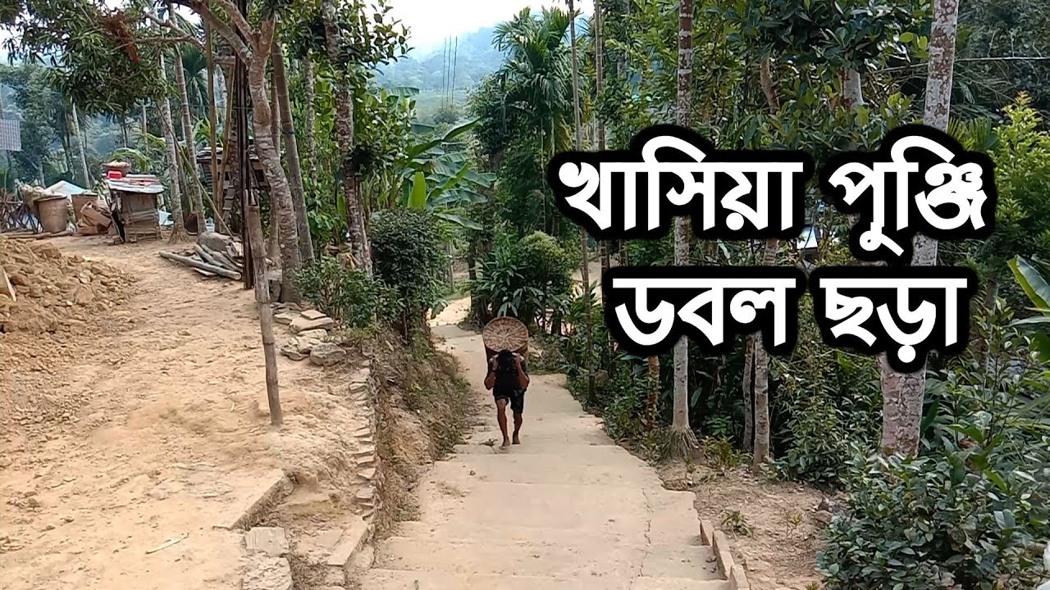
ছবিটি দ্বারা কিসের ইঙ্গিত করা হয়?

Slide 5
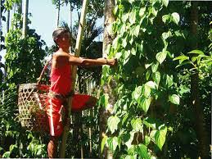
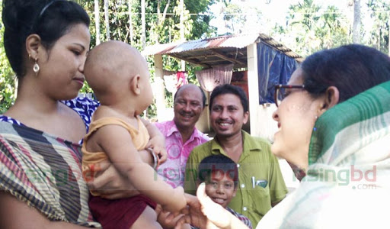

Slide 6
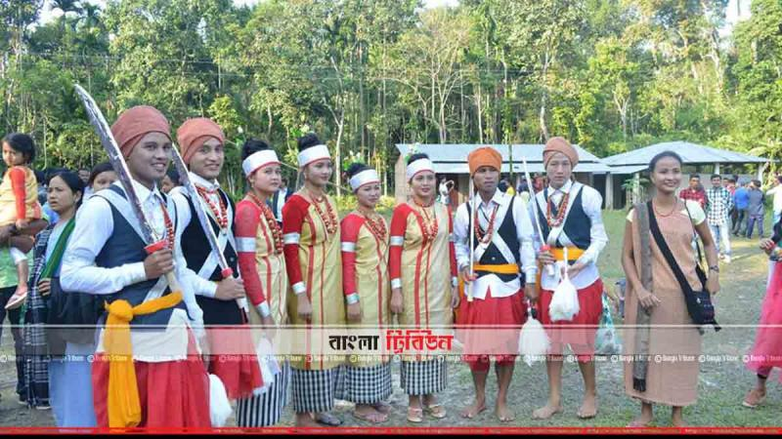
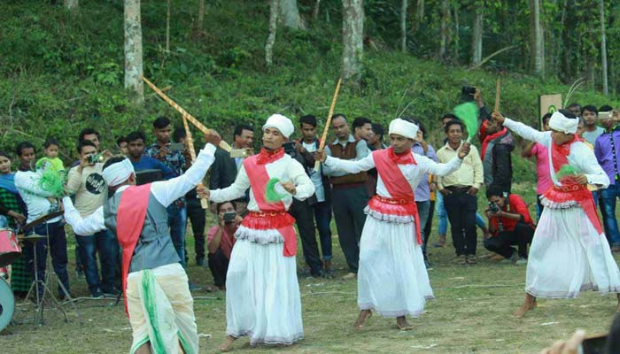
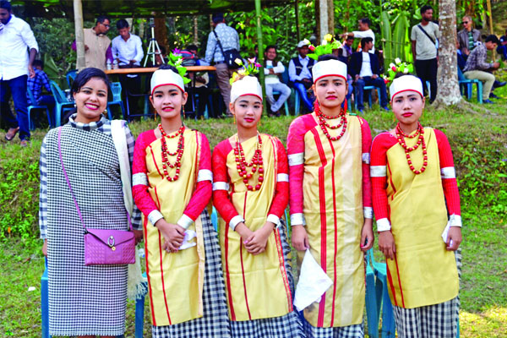
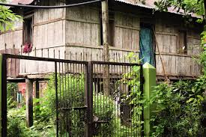

Slide 7
আজকের পাঠ
বাংলাদেশের ক্ষুদ্র নৃগোষ্টী
খাসিয়া

Slide 8
শিখনফল
এই পাঠ শেষে শিক্ষার্থীরা------------
খাসিয়াদের উৎপত্তি ও পরিচয় জানতে পারবে
খাসিয়াদের আর্থ-সামাজিক ও সাংস্কৃতিক জীবনধারা ব্যাখ্যা করতে পারবে
খাসিয়াদের সামাজিক ও সাংস্কৃতিক জীবনধারার প্রতি শ্রদ্ধাশীল হতে শিখবে।
১
২
৩

Slide 9
বিষয়বস্তু আলোচনা
৩০ মিনিট

Slide 10
আগমন ও বাসস্থানঃখাসিয়াদের আদি বাসস্থান আসামের খাসিয়া জৈয়ন্তিয়া পাহাড়ে। ভারতের মেঘালয় রাজ্য ও তৎসংলগ্ন খাসিয়া জৈয়ন্তিয়া পাহাড় থেকে গারো পাহাড় পর্যন্ত বিস্তৃত অঞ্চল জুড়ে এদের বসবাস।আসাম থেকে প্রায় ৫০০ শত বছর পুর্বে বাংলাদেশে খাসিয়াদের আগমন ঘটে।বর্তমানে খাসিয়ারা বাংলাদেশের বৃহত্তর সিলেট জেলার তমাবিল,জাফলং,জৈয়ন্তাপুর এবং সুনামগঞ্জের তাহিরপুর, ছাতক, গোয়াইনঘাট, কুলাউড়ার চা বাগান ইত্যাদি স্থানেও খাসিয়াদের বসবাস রয়েছে।এ ছাড়াও ভারতের আসাম,মেঘালয়,পাঞ্জাব,উত্তর প্রদেশ ও মনিপুর রাজ্যেও খাসিয়াদের বসবাস রয়েছে।

Slide 11
খাসিয়াদের নৃগোষ্টীগত পরিচয়ঃ খাসিয়ারা মঙ্গোলীয় নৃগোষ্টীর অন্তর্ভুক্ত।তাদের মুখমন্ডল গোলাকার,নাক চ্যাপটা,চোখ কালো ও ছোট,চোয়াল উচু,গায়ের রঙ ফর্সা,পায়ের গোড়ালী সরু,উচ্চতা মাঝারি।চীনা ও বার্মিজদের সাথে এদের দৈহিক বৈশিষ্ট্যের মিল রয়েছে।
খাসিয়া জনসংখ্যাঃ বাংলাদেশে খাসিয়া জনসংখ্যা অনেক কম।বর্তমানে প্রায় ৩০,০০০ খাসিয়া জনগোষ্টী বাংলাদেশে বাস করে।

Slide 12
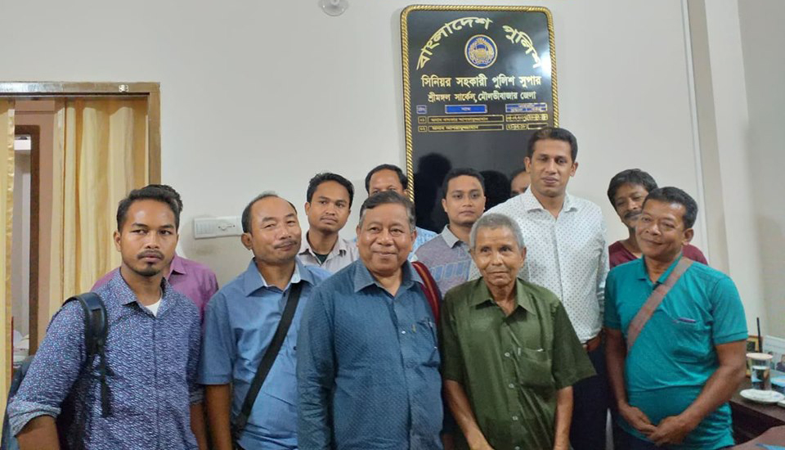
খাসিয়াদের সমাজ ব্যবস্থাঃ
১।গ্রামীণ ব্যবস্থাঃখাসিয়ারা গ্রামকে ‘পুঞ্জি’ বলে।অনেক পরিবার একত্রিত হয়ে একটি পুঞ্জিতে বসবাস করে।খাসিয়রা গ্রাম প্রধানের শাসন মেনে চলে।প্রতিটি গ্রামে একজন করে গ্রাম প্রধান থাকেন যাকে তারা হেডম্যান বা মন্ত্রী বলে থাকেন।প্রতিটি গ্রামে তাদের গ্রাম পরিষদ রয়েছে যার সার্বিক দায়িত্ব মন্ত্রীর ওপর অর্পিত।
২।গোত্র ব্যবস্থাঃখাসিয়া গবেষকদের মতে,খাসিয়াদের মধ্যে ৭টি গোত্র রয়েছে।যেমন-নউফালাঙ, পানারস, ভোইস, ওয়ারস, মারামস, লুঙ্গামস, দিকোস।সামসুল আলম তাঁর “বাংলাদেশের সমাজবিজ্ঞান”-গ্রন্থে ছয়টি গোত্রের কথা উল্লেখ করেন।যথাঃ লাংদুহ,লিনগ্যানবার,বুই,কনার,সিম,টেং।এছাড়াও তাদের মধ্যে অনেক উপগোত্র রয়েছে।সৌরভ শিকদার এর মতে, খাসিয়া জৈয়ন্তিয়া পাহাড়ের পূর্বদিকে ৭টি উপগোত্র রয়েছে। যেমনঃ-সাথী, নাইয়াং, রমবাই, সুমের, লানং, খৈরম, ইয়াংইড।আবার খাসিয়া জৈয়ন্তিয়া পাহাড়ের পশ্চিম দিকে ৭টি উপগোত্র রয়েছে।যেমন-তেনজং,রিংগাই,লিমবা,টংপের, ল্যামিন, কংওয়াং, খংলা।

Slide 13
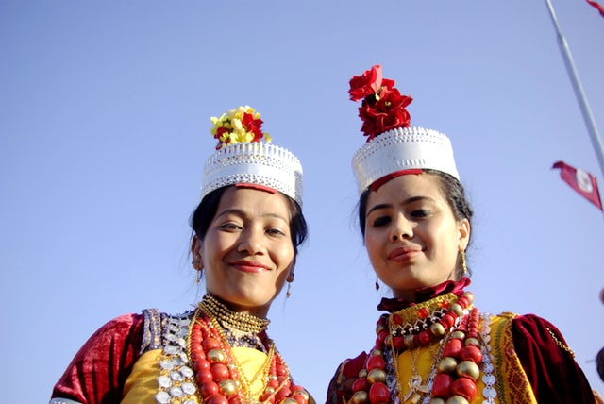
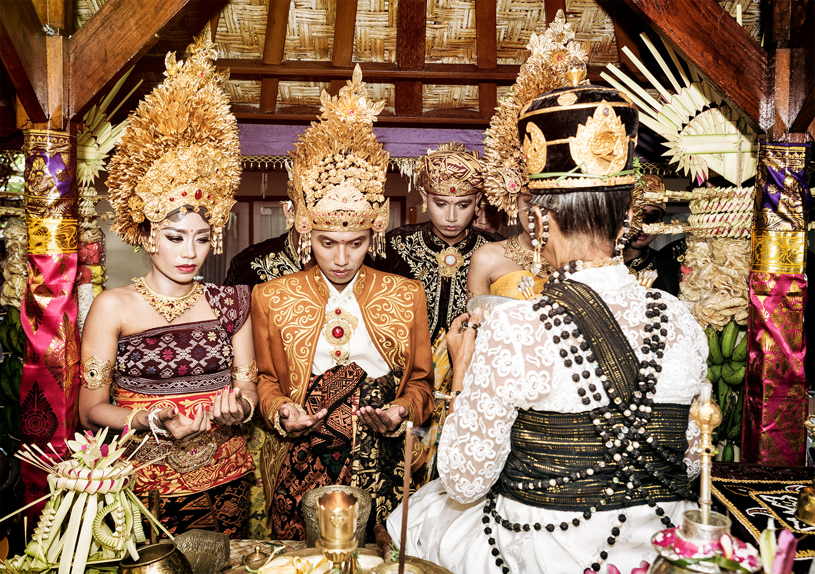
খাসিয়া পরিবার ব্যবস্থাঃখাসিয়া সমাজে মাতৃতান্ত্রিক, মাতৃসূত্রীয় ও মাতৃস্থানীয় পরিবার প্রথা প্রচলিত।খাসিয়া সমাজে পরিবারের সর্ব কনিষ্ঠ কন্যা সম্পত্তির উত্তরাধিকার লাভ করে যাকে খাসিয়া ভাষায় “কা খাদ্দু”বলা হয়। অন্যান্য সন্তানরা খুব সামান্য অংশ পেয়ে থাকে যা মাতার ইচ্ছা্র উপর নির্ভরশীল।
বিবাহ ব্যবস্থাঃখাসিয়া সমাজে স্বগোত্রীয় বিবাহ নিষিদ্ধ এবং বহির্গোত্রীয় বিবাহ প্রচলিত।এছাড়াও বন্দোবস্ত বিবাহ ও মনোমিলন বিবাহ প্রচলিত আছে। বন্দোবস্ত বিবাহ সাধারণত ছেলেমেয়েরা বিবাহের উপযুক্ত হলে অবিভাবক কর্তৃক বিবাহের আয়োজন করা হয়।
বিবাহ-বিচ্ছেদঃখাসিয়া সমাজ মাতৃপ্রধান হওয়ায় এ সমাজে নারীর কর্তৃত্ব বেশী।নারীরা ইচ্ছা করলেই তার স্বামীকে ত্যাগ করতে পারে।তাদের সমাজে বিবাহ-বিচ্ছেদের নিয়ম হলো স্বামী ও স্ত্রী পূর্ব নির্ধারিত দিনে প্রত্যেকে ৫টি করে কড়ি নিয়ে গ্রাম প্রধানের সামনে উপস্থিত হয়।সেখানে স্ত্রী তার ৫টি কড়ি স্বামীর হাতে অর্পণ করে।তার পর স্বামী তার ৫টি কড়িসহ মোট ১০টি কড়ি স্ত্রীর হাতে ফেরত দেয়।স্ত্রী তখন অবজ্ঞাভরে সব কড়ি দূরে ছুড়ে ফেলে দেয়। এভাবে তাদের মধ্যে বিবাহ-বিচ্ছেদ কার্যকরী হয়।

Slide 14
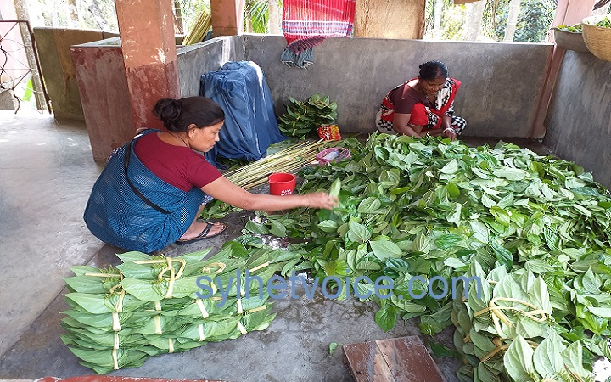
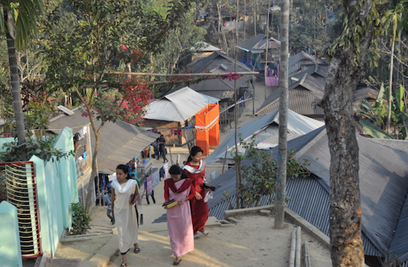
খাসিয়া অর্থনীতিঃপাহাড়ে বসবাসরত খাসিয়ারা জুম চাষের মাধ্যমে জীবিকা নির্বাহ করে থাকে।খাসিয়াদের কৃষি কাজের মধ্যে পান চাষ ও পানের ব্যবসা অন্যতম।পাশাপাশি তারা শিকার, ওয়ার্কসপ, গাড়ির ব্যবসা ইত্যাদির মাধ্যমে জীবিকা নির্বাহ করে থাকে।
সাংস্কৃতিক জীবনধারাঃ
বাসস্থানঃখাসিয়াদের ঘরবাড়ি খুবই সাধারণ তারা সাধারণত জলাশয়ের ধারে ঘরবাড়ি তৈরী করে থাকে। তারা পাহাড়,টিলা,বনঝোপ-ঝাড় দিয়ে ঘেরা অঞ্চলে বাঁশ ও কাঠের পাটাতনের ওপর কুড়ে ঘর তৈরী করে বসবাস করে

Slide 15
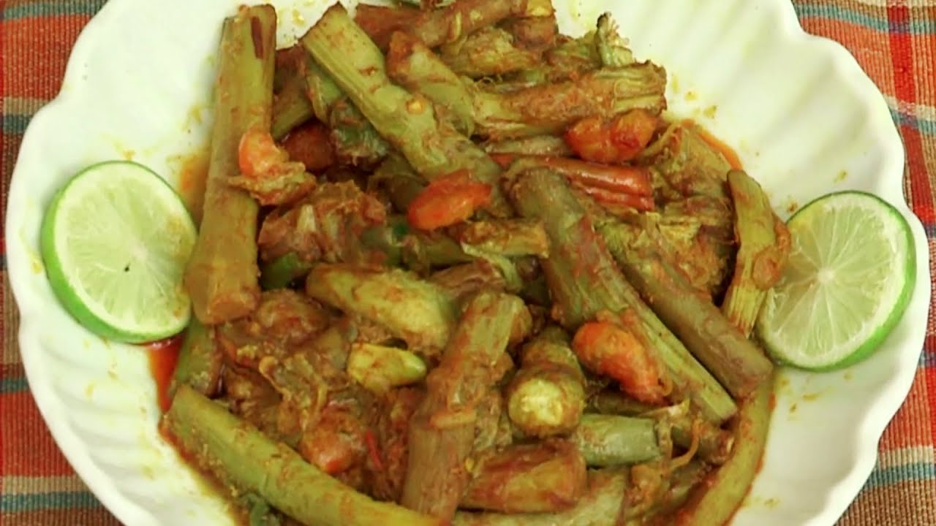
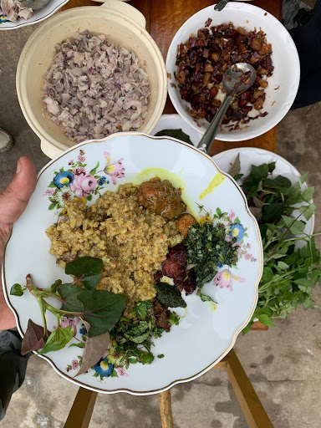
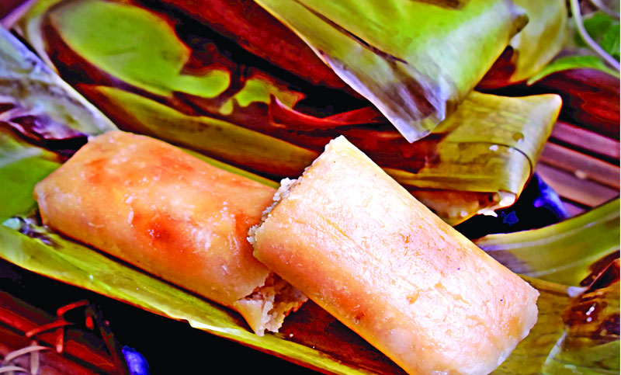
খাদ্যাভ্যাসঃভাত, মাছ, মাংশ,শাক-সবজি, শুটকি ইত্যাদি তাদের প্রধান খাদ্য।মদ তাদের প্রিয় পানীয়।তারা ভাত পচিয়ে, মহুয়া ও তালের রস দিয়ে ‘কা-ইয়াদ-পুদকা’নামে একপ্রকার মদ নিজেরাই তৈরী করে।এছাড়া পান ও সুপারি তাদের প্রিয় খাদ্য ও পবিত্র জিনিস বলে মনে করে।
সিদল
কুইসাইন

Slide 16
পোশাক-পরিচ্ছদঃখাসিয়াদের পোশাক খুবই সাধারণ ও পরিস্কার-পরিচ্ছন্ন।খাসিয়া মেয়েরা নিজেদের তৈরী ‘কাজিম-পিন’ নামক একপ্রকার ব্লাউজ এবং ‘কাজৈন-সেম’নামে সিল্কের তৈরী কাপড় লুঙ্গির মত করে পরে।এর ওপর আবার কাপড়ের তৈরী এক ধরনের বেল্ট কোমরের উপর পরে,যা বলে পরিচিত। খাসিয়া পুরুষরা পরিধান করে ‘ফুংগ-মারুং’ নামে এক ধরনের পকেটবিহীন জামা ও লুঙ্গি।এছাড়াও বিশেষ বিশেষ উৎসবে বিভিন্ন ধ্রনের পোশাক যেমন- জাইন সপং, যাইনডপ, জাইন পিয়েন, জাইন কুপ, থাপমু, জইনসেম ইত্যাদি।

Slide 17
খাসিয়াদের ধর্মঃখাসিয়ারা জড় উপাস্যক। পূর্বপুরূষ পূজা ও প্রস্তুর পূজা এদের মধ্যে প্রচলিত।অর্থাৎ এরা সর্বপ্রাণবাদী। “উবলাই নাংথই” খাসিয়াদের প্রধান দেবতা ও পৃথিবীর সৃষ্টিকর্তা।এরা পারলৌকিক জীবনে বিশ্বাসী নয়।তারা পুরোহিতকে “সাংদুহ” বলে।প্রত্যেক পূজা অনুষ্ঠান “সাংদুহ” দ্বারা পরিচালিত হয় এবং প্রতি পূজা অনুষ্ঠানে তারা ছাগল ও মোরগ-মুরগি উৎসর্গ করে।তবে বর্তমানে খাসিয়ারা প্রায় ৯০% ধার্মান্তরিত খ্রীষ্টান।

Slide 18
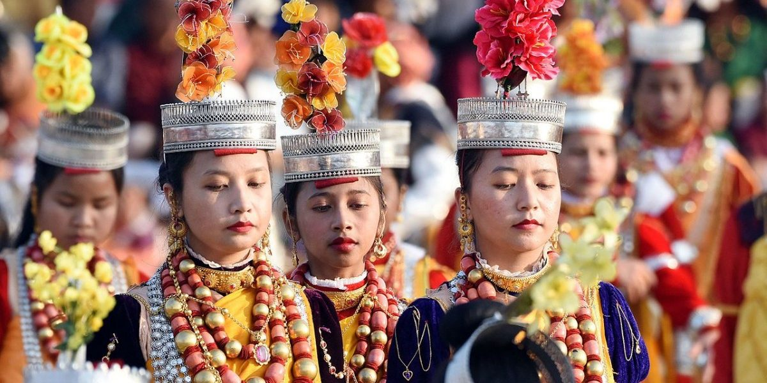
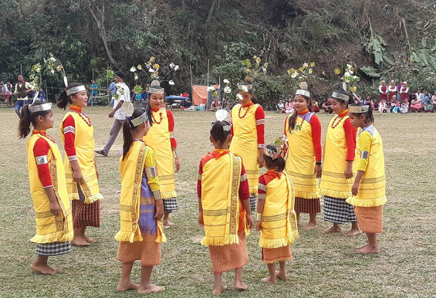
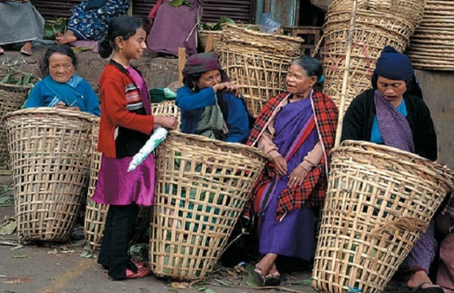
খাসিয়া সংস্কৃতিঃখাসিয়া সংস্কৃতির উল্লেখযোগ্য দিক হচ্ছে শিল্পকলা,নৃত্য উৎসব এবং খেলাধুলা।
খাসিয়াদের শিল্পকলার জুড়িমেলা ভার।তারা নানা ধরনের জিনিস নিজেরাই তৈরী করে।যেমন-বাঁশের তৈরী কুনুপ (মাথাল),কি কোহ (ঝুড়ি),কা শানাস (বাকস),কি সিল্লার (কাঁথা) ইত্যাদি।
খাসিয়াদের উৎসব ধর্মভিত্তিক। নৃত্য গীত হচ্ছে তাদের ধর্মীয় উৎসবের প্রধান অনুষঙ্গ।তাদের নৃত্য উৎসবের মধ্যে রয়েছে কা-শাদ-সুক মেনসিম’ নামে কুমারী নৃত্য, ‘কা-শাদ-কুটস্যাম লিংকা’ নামে বীজ বপনের নৃত্য, ‘কা-শাদ নশাকাই রিয়াৎ’ নামে উর্বরতা বৃদ্ধির নৃত্য।খাসিয়ারা ‘নোংগক্রেম’ নৃত্যের মাধ্যমে ফসল দেবতা ‘ক্লারেই সিনসারকে’কে সন্তুষ্ট করার জন্য ‘বেহদিয়েং খৃলাম’ নামক জাতীয় উৎসব পালন করে।এসব উৎসবে তারা দোতারা,মেরিংগদ, মেরিনথিং,সারং ইত্যাদি বাদ্যযন্ত্র ব্যবহার করে থাকে।
খাসিয়ারা ফুটবল,ভলিবল,ব্যাডমিন্টন,দাবা খেলে থাকে।
শাদসুক মেনসিম
কুটস্যাম
বর্ষবিদায়

Slide 19
ভাষাঃখাসিয়ারা অষ্ট্রো-এশিয়াটিক ভাষা পরিবারের অন্তর্গত খাসি ভাষায় কথা বলে যা “মনখেইম”নামে পরিচিত।
অন্ত্যেষ্টিক্রিয়াঃখাসিয়া সমাজে মৃতদেহকে দাহ করার রীতি প্রচলিত রয়েছে।তিনটি পাত্রে গরম পানি রেখে মৃতদেহকে গোসল করানো হয় এবং সাদা কাপড়ে জড়িয়ে ‘জিমপুং’ নামক পাটিতে রাখা হয়।পরে মৃতদেহ পুড়িয়ে ফেলা হয়।

Slide 20
মুল্যায়ন
১। খাসিয়াদের প্রধান দেবতার নাম কী? উত্তর : উব্লাই নাংথউ ২। খাসিয়াদের নিজস্ব ভাষার নাম কী? উত্তর : মনখেমে ৩। খাসিয়া সমাজ কী ধরনের সমাজব্যবস্থা? উত্তর : মাতৃতান্ত্রিক ৪। খাসিয়া জনগোষ্ঠী কী কাজ করে জীবিকা নির্বাহ করে? উত্তর : কৃষিকাজ ৫। খাসিয়াদের প্রধান খাদ্য কী কী? উত্তর : ভাত, মাংস, শুঁটকি মাছ, মধু ৬। খাসিয়া ছেলেদের পোশাকের নাম কী? উত্তর : ফুংগ মারুং

Slide 21
বাড়ির কাজ
খাসিয়া ও গারোদের সাদৃশ্য দেখাও

Slide 22
ধন্যবাদ

